Slide 1
МИНИСТЕРСТВО ОБРАЗОВАНИЯ ИРКУТСКОЙ ОБЛАСТИ
Государственное бюджетное профессиональное образовательное учреждение
Иркутской области
«Ангарский промышленно – экономический техникум»
Выпускная квалификационная работа на тему:
Разработка автоматизированной информационной системы для компании занимающейся чисткой ковров
по специальности | 09.02.07 Информационные системы и программирование
обучающегося | 4 курса группы ИСПП-5
Швидко Ивана Анатольевича
Руководитель:
Ускова Д.Н.
Консультанты:
Акулова Т.В. Купрюшина И.Г.
Рецензент:
Петрова Н.В.
г. Ангарск 2025 г.

Slide 2
Актуальность
В современных условиях ведения бизнеса, где качество обслуживания клиентов и эффективность бизнес-процессов играют ключевую роль, возникает острая необходимость в автоматизации деятельности компаний по обслуживанию ковровых покрытий, особенно учитывая сложность процессов планирования замен, контроля складских запасов, организации логистики и учета статусов ковров при работе с крупными корпоративными клиентами.

Slide 3
Цель
Целью выпускной квалификационной работы является создание информационной системы, которая позволит автоматизировать бизнес-процессы компании по обслуживанию ковровых изделий. Это позволит решать актуальные задачи быстрее и эффективнее.

Slide 4
Задачи
Для достижения поставленной цели были определены следующие задачи:
Определить основные проблемы в текущих процессах взаимодействия с клиентами, опираясь на глубокое понимание предметной области;
Изучить успешный опыт использования 1С в смежных отраслях для поиска оптимальных решений;
Сформулировать аргументы в пользу выбора платформы 1С и конкретных технологий для автоматизации;
Разработать проект архитектуры информационной системы на базе 1С, определяющий ее структуру и взаимодействие компонентов;
Создать действующий прототип системы в 1С, демонстрирующий функциональность обработки и хранения клиентских данных.

Slide 5

Сведения об организации
ООО НПФ «Форус» представляет собой научно-производственную компанию с ограниченной ответственностью, специализирующуюся на консультационных услугах и деятельности в сфере компьютерных технологий.
Основной вид деятельности:
Разработка компьютерного программного обеспечения (ОКВЭД 62.01).
Центры работают с клиентами и партнёрами компании, именно от их работы зависит финансовая успешность компании, возможность расти и развиваться. Службы — это отделы, которые занимаются внутренними процессами "Форус": работой с сотрудниками, информационным обеспечением, финансами и т.д. Они помогают компании работать без сбоев и поддерживают внутренний порядок.

Slide 6

Выбор технологии программного обеспечения
Для разработки информационной системы автоматизирующей бизнес-процессы связанные с чисткой ковров, было принято решение использовать программу 1С Предприятие 8.3.
Данное программное решение выгодно отличается от конкурентов следующими ключевыми характеристиками:
Экономическая эффективность - доступная стоимость базовой версии и минимальные затраты на техническую поддержку;
Гибкость конфигурации - широкие возможности для создания различных программных решений под конкретные задачи;
Масштабируемость - платформа адаптируется под любые цели и потребности предприятия;
Кастомизация - возможность индивидуальной доработки функционала на базе существующей платформы;
Управление системой - эффективные инструменты для администрирования программного продукта.

Slide 7
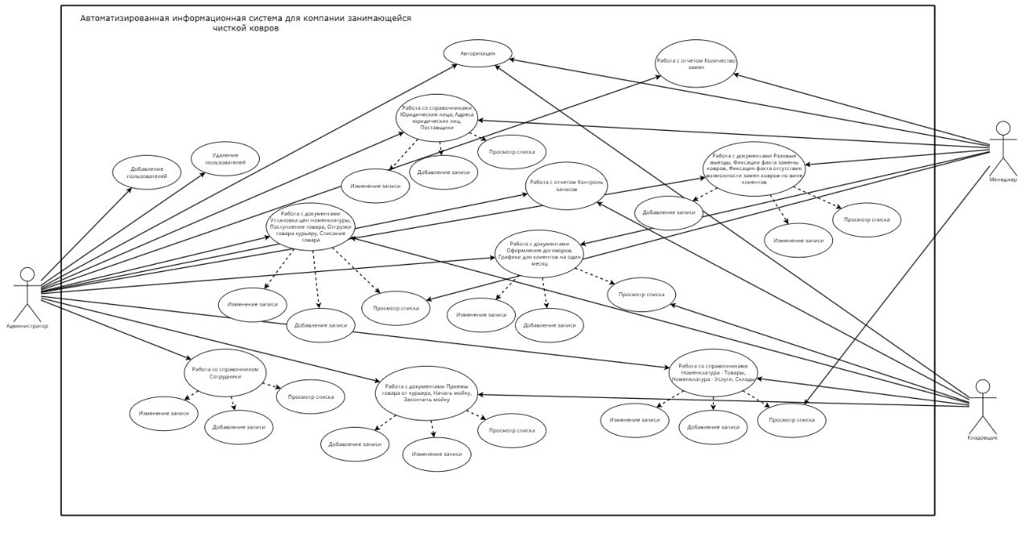
Диаграмма вариантов использования

Slide 8
Демонстрация приложения для пользователя «Менеджер»

Slide 9
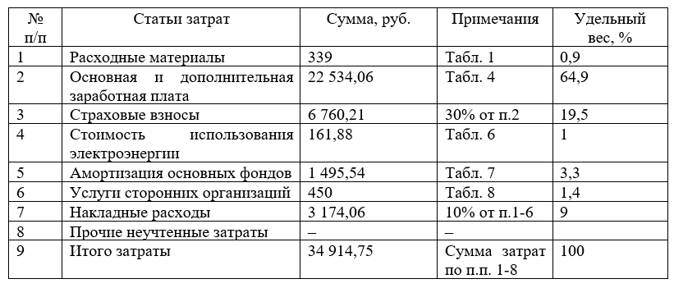
Экономическая часть

Slide 10
Заключение
В ходе выполнения дипломного проекта была достигнута поставленная цель - создание автоматизированной информационной системы для компании, специализирующейся на предоставлении услуг по чистке и замене ковровых покрытий для юридических лиц.
Разработанная информационная система позволяет автоматизировать ключевые бизнес-процессы компании: планирование замен ковровых покрытий, контроль складских запасов, организацию логистики и учет статусов ковров.
Цель и задачи дипломного проекта выполнены в полном объеме.

